Slide 1

PHÒNG GIÁO DỤC VÀ ĐÀO TẠO QUẬN LONG BIÊN
TRƯỜNG MẦM NON LONG BIÊN
HOẠT ĐỘNG KHÁM PHÁ
Đề tài: Ngày Tết Trung Thu
Lứa tuổi: Mẫu giáo nhỡ ( 4- 5 tuổi )
Năm học 2022 - 2023

Slide 2
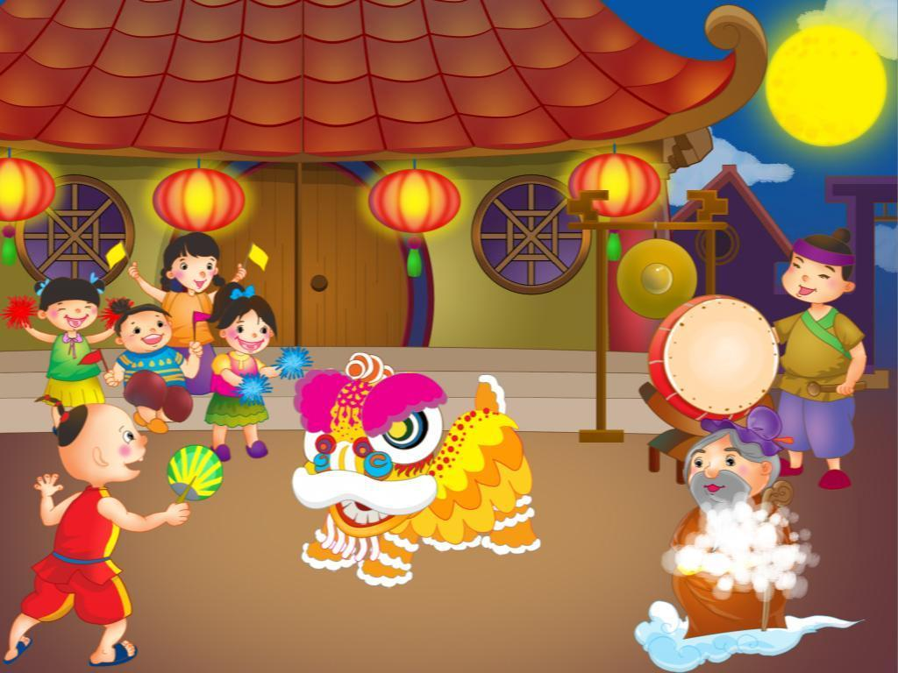

Slide 3

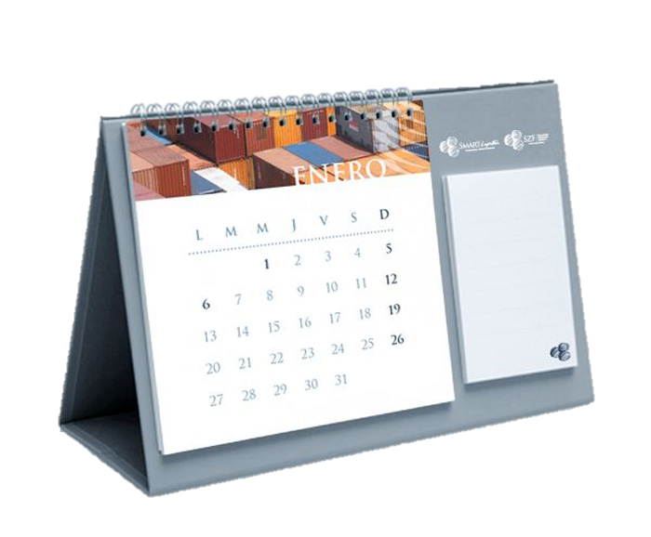
Tết Trung Thu diễn ra vào tháng mấy?

Slide 4
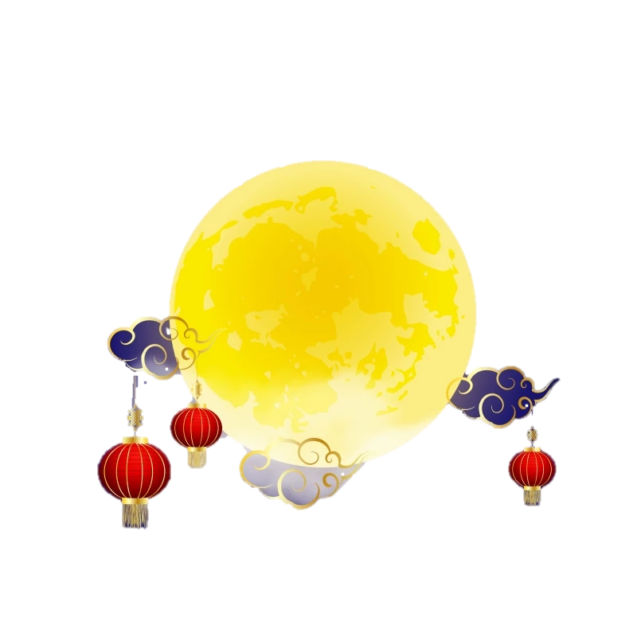

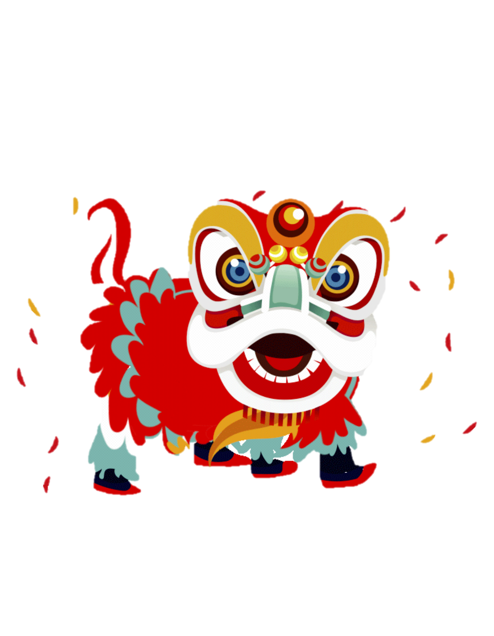
Các hoạt động nào được diễn ra trong ngày tết Trung Thu?

Slide 5
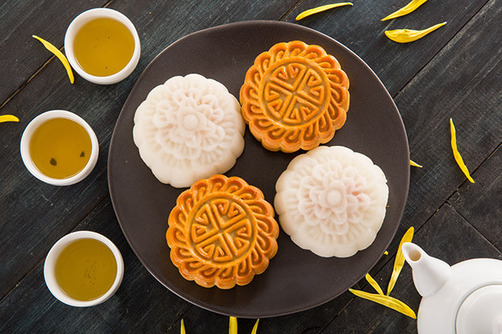
Các loại bánh đặc trưng cho ngày Tết Trung Thu là gì?

Slide 6

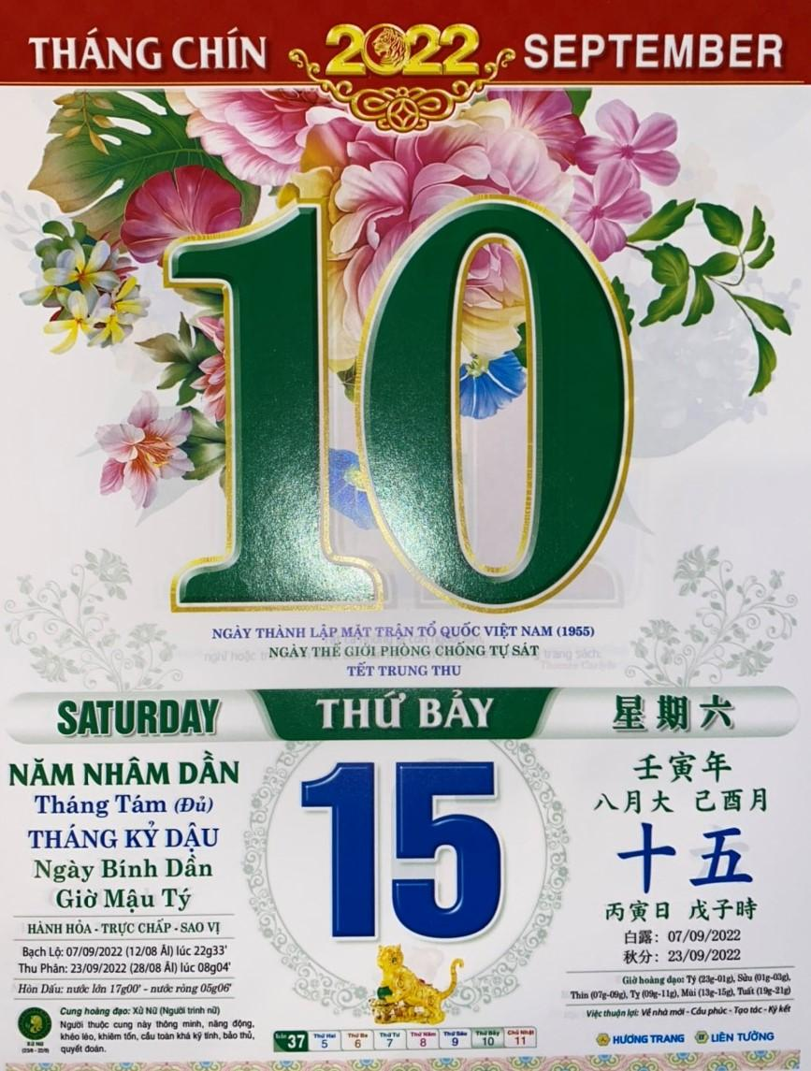

Tết Trung Thu diễn ra vào ngày rằm tháng 8 hàng năm

Slide 7

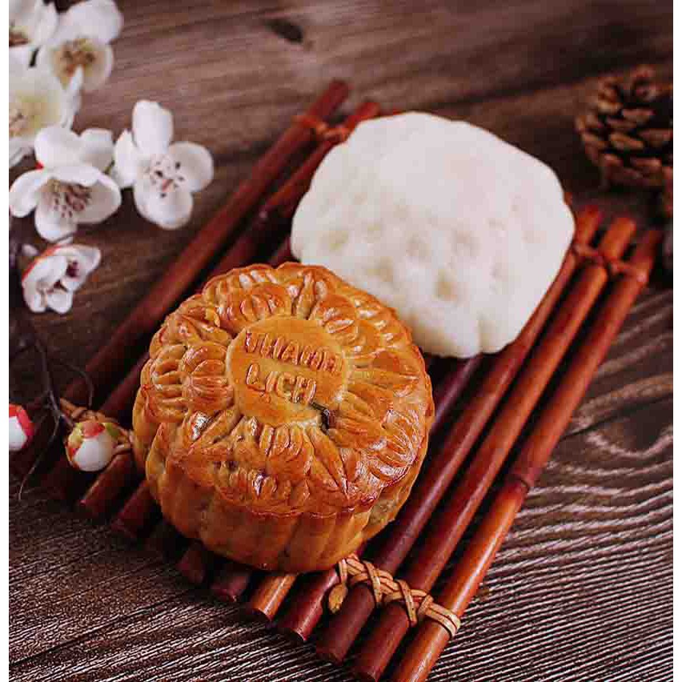
Có 2 loại bánh đặc trưng cho ngày Tết Trung Thu. Cô đó các con đó là bánh gì?

Slide 8
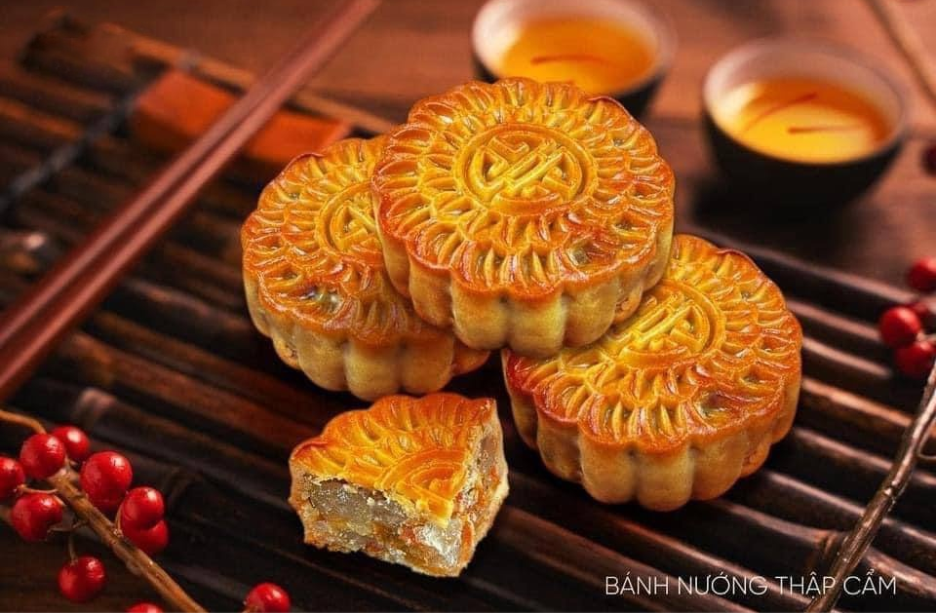
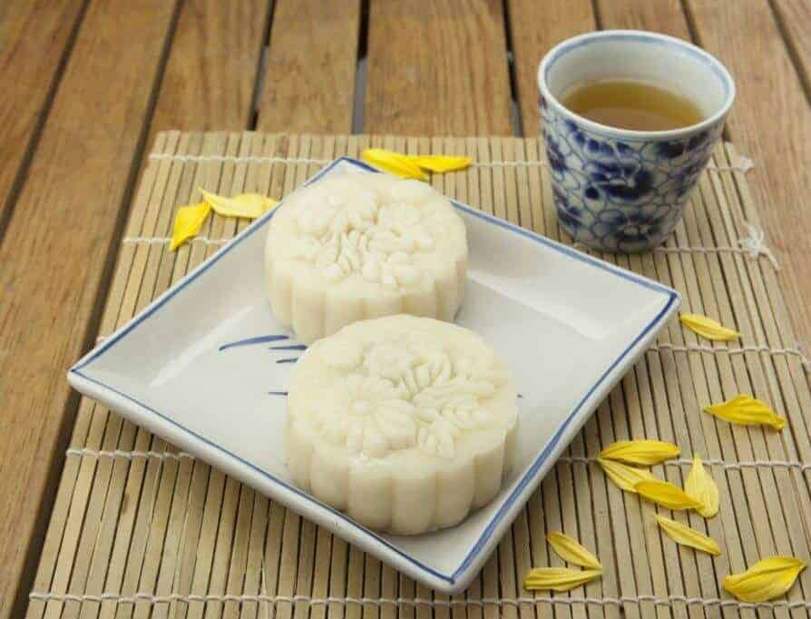
Bây giờ cô cùng các con sẽ tìm hiểu về 2 loại bánh này nhé!
&
Bánh nướng
Bánh dẻo

Slide 9

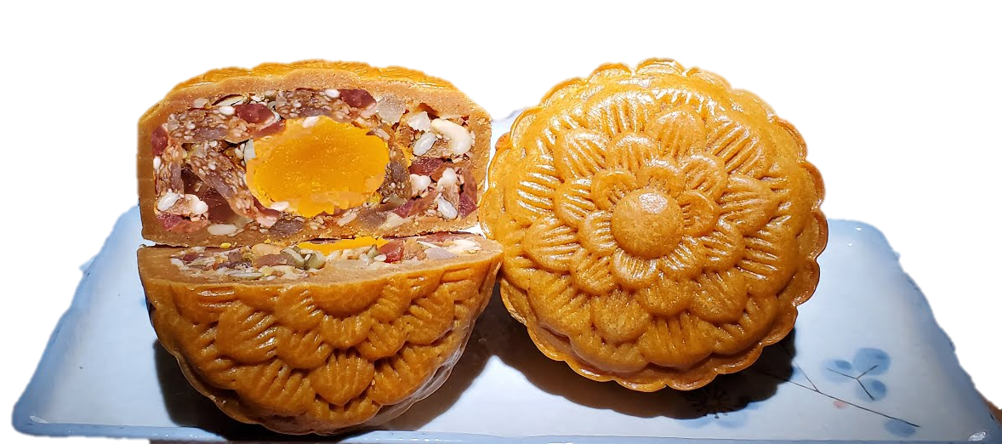
Nhân bánh
Vỏ bánh
Bánh nướng

Slide 10
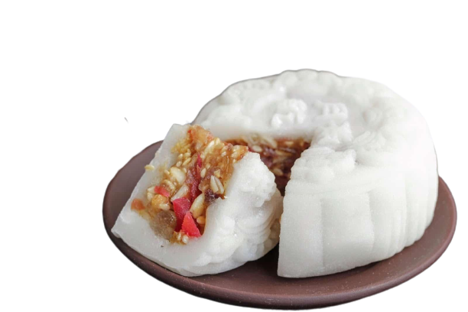
Nhân bánh
Vỏ bánh
Bánh dẻo

Slide 11

TRÒ CHƠI:BÉ TÀI GIỎI

Slide 12

Tết Trung Thu diễn ra vào tháng nào?
Rằm tháng 8
Rằm tháng 7
1
2

Slide 13
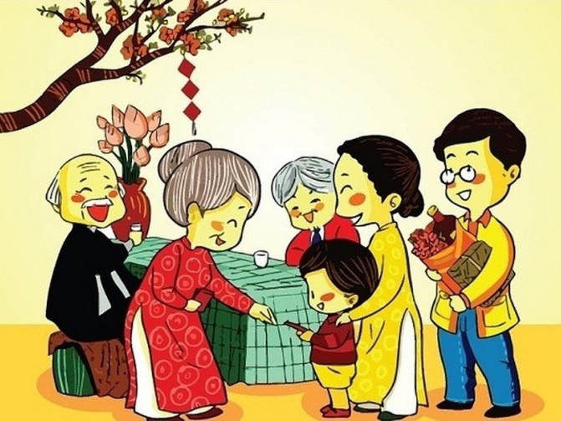
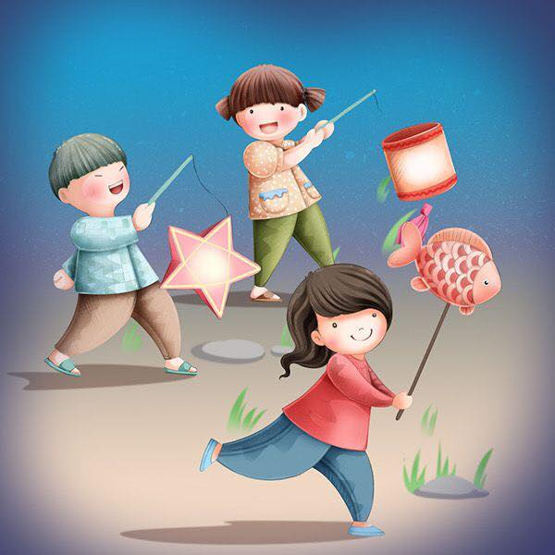
Trong ngày Tết Trung Thu các bạn nhỏ thường làm gì?
Được mừng tuổi
Đi rước đèn
1
2

Slide 14


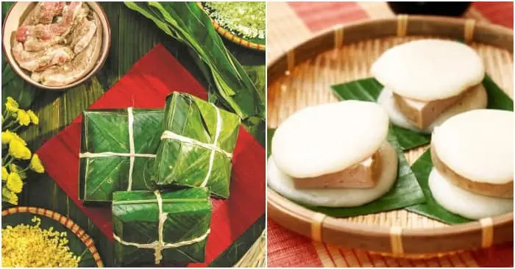
Loại bánh nào là loại bánh đặc trưng cho ngày Tết Trung Thu?
1
2
Bánh chưng, bánh dày.
Bánh nướng,
Bánh dẻo

Slide 15
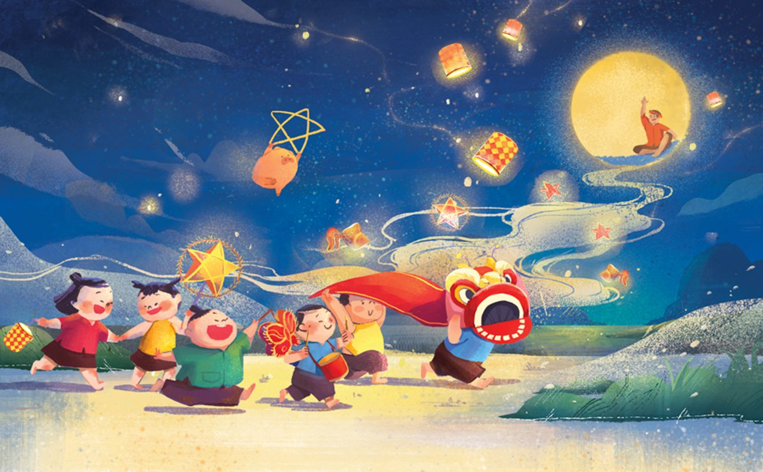

Slide 16

Cảm ơn các con đã tham
gia tiết học cùng cô
Chào tạm biệt các con

